Slide 1
2021-06-20
신경망의 변수

Slide 2
신경망에서 선형변환 W와 비선형변환을 통해 손실함수를 최소화하는데 W 또는 a,b에 대해 변수를 다 사용하지 않고 부분적으로 사용함으로써 평가해봄

Slide 3
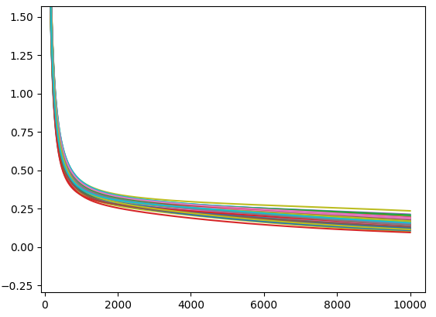











실험 1. XOR문제에 대해 은닉층 1개, 노드 10개인 Sigmoid를 사용하는 구조임,
하지만 W의 학습을 앞쪽의 선형변환 한 개에 대해서만 시행함, 즉 2번째 선형변환 W는 학습하지 않음.(1로 두고)
10,000번의 step 학습에 따른 100번의 시행결과임
sigmoid
$$y_{1}^{(1)}$$
$$z_{1}^{(2)}$$
$$W^{(1)}$$
$W^{(2)}$: 1 (고정)
$$z_{1}^{(1)}$$
$$y^{(out)}$$
$$⋮$$
$$⋮$$
$$z_{2}^{(1)}$$
$$y_{10}^{(1)}$$
$$z_{10}^{(2)}$$

Slide 4
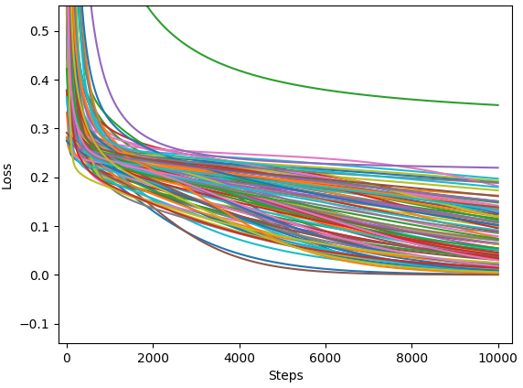











실험 1. XOR문제에 대해 은닉층 1개, 노드 10개인 Sigmoid를 사용하는 구조임,
하지만 W의 학습을 앞쪽의 선형변환 한 개에 대해서만 시행함, 즉 2번째 선형변환 W는 학습하지 않음.( 랜덤)
10,000번의 step 학습에 따른 100번의 시행결과임
sigmoid
$$y_{1}^{(1)}$$
$$z_{1}^{(2)}$$
$$W^{(1)}$$
$W^{(2)}$: random (고정)
$$z_{1}^{(1)}$$
$$y^{(out)}$$
$$⋮$$
$$⋮$$
$$z_{2}^{(1)}$$
$$y_{10}^{(1)}$$
$$z_{10}^{(2)}$$

Slide 5
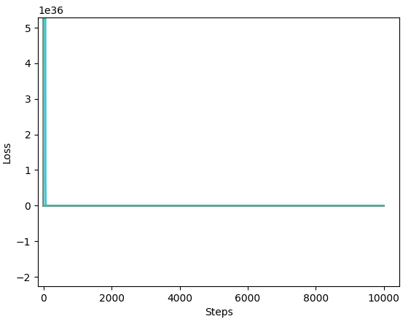









실험 1. XOR문제에 대해 은닉층 5개, 노드 100인 ReLU를 사용하는 구조임,
하지만 W의 학습을 앞쪽의 선형변환 한 개에 대해서만 시행함, 즉 2번째 선형변환 W는 학습하지 않음.( 랜덤)
10,000번의 step 학습에 따른 100번의 시행결과임
ReLU
$$y_{1}^{(1)}$$
$$z_{1}^{(2)}$$
$$z_{1}^{(6)}$$
$$W^{(1)}$$
$W^{(l)}$: random (고정)
$$z_{1}^{(1)}$$
$$y^{(out)}$$
$$⋮$$
$$⋮$$
$$⋮$$
$$⋮$$
$$0.5임$$
$$z_{2}^{(1)}$$
$$y_{100}^{(1)}$$
$$z_{100}^{(2)}$$
$$z_{100}^{(6)}$$

Slide 6
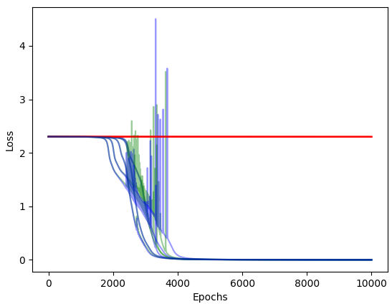





실험 1. MNIST 각 10개 총 100개 숫자 데이터에 대해 결정적인 문제로 가정하여 학습,
은닉층 8, 노드 개수 128
PPNS(고정 혹은 학습)
빨간색 : W1만 학습 나머지 고정(PPNS)
초록색 : W 모두 학습, PPNS 고정
파랑색 : 다 학습
$$y_{1}^{(1)}$$
$$z_{1}^{(2)}$$
$$z_{1}^{(9)}$$
$$W^{(1)}$$
$W^{(l)}$: random (고정 혹은 학습)
$$z_{1}^{(1)}$$
$$y^{(out)}$$
$$⋮$$
$$⋮$$
$$⋮$$
$$⋮$$
$$z_{2}^{(1)}$$
$$y_{128}^{(1)}$$
$$z_{128}^{(2)}$$
$$z_{128}^{(9)}$$
하지만 파라미터가 손실함수를 최소화한다고 하였음에도 불구
하고 초록색과 파랑색은 별차이 없음,
오히려 손실함수의 진동이 발생함,

Slide 8
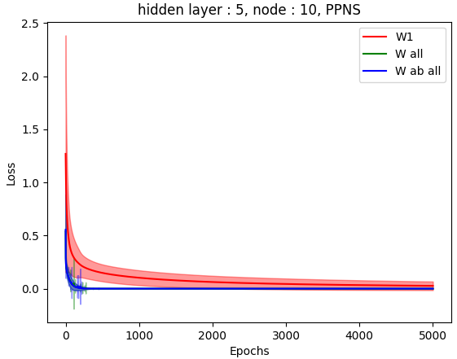
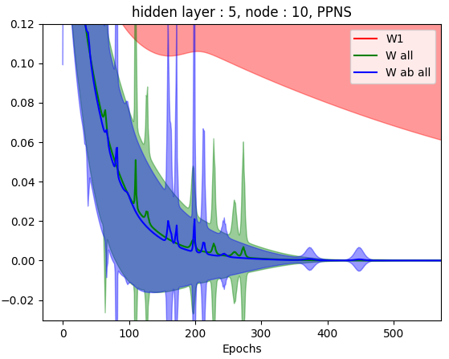
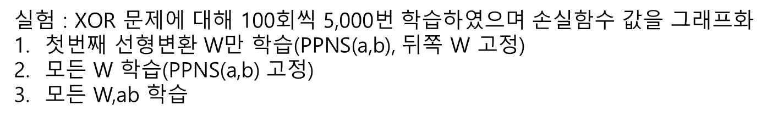

$실$험 : XOR 문제에 대해 100회씩 5,000번 학습하였으며 손실함수 값을 그래프화
첫번째 선형변환 W만 학습(PPNS(a,b), 뒤쪽 W 고정)
모든 W 학습(PPNS(a,b) 고정)
모든 W,ab 학습
PPNS(고정 혹은 학습)
손실함수를 최소화하는 파라미터를 넣지
않았으나 손실함수가 증가하는 현상은
발견되지 않음
$$y_{1}^{(1)}$$
$$z_{1}^{(2)}$$
$$z_{1}^{(6)}$$
$$W^{(1)}$$
$W^{(l)}$: random (고정 혹은 학습)
$$z_{1}^{(1)}$$
$$y^{(out)}$$
$$⋮$$
$$⋮$$
$$⋮$$
$$⋮$$
$$z_{2}^{(1)}$$
$$y_{10}^{(1)}$$
$$z_{10}^{(2)}$$
$$z_{10}^{(6)}$$
W만 학습하는 것과
Wab를 학습하는 것은 아주 미세한
차이가 있음. 그래도
Wab학습이 조금 손실함수가 빨리
감소됨

Slide 9
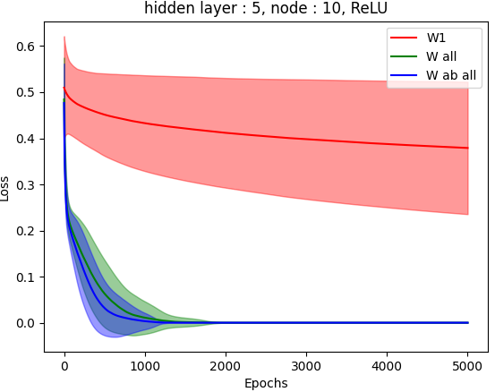
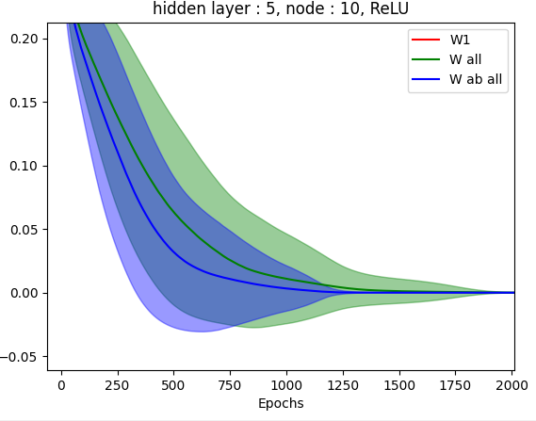
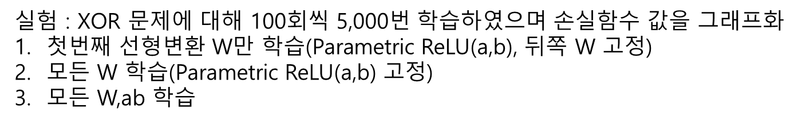
$실$험 : XOR 문제에 대해 100회씩 5,000번 학습하였으며 손실함수 값을 그래프화
첫번째 선형변환 W만 학습(Parametric ReLU(a,b), 뒤쪽 W 고정)
모든 W 학습(Parametric ReLU(a,b) 고정)
모든 W,ab 학습
Parametric ReLU(고정 혹은 학습)
$$y_{1}^{(1)}$$
$$z_{1}^{(2)}$$
$$z_{1}^{(6)}$$
마찬가지로 손실함수 진동 발견 x
$$W^{(1)}$$
$W^{(l)}$: random (고정 혹은 학습)
$$z_{1}^{(1)}$$
$$y^{(out)}$$
$$⋮$$
$$⋮$$
$$⋮$$
$$⋮$$
$$z_{2}^{(1)}$$
여기선 Wab가 큰차이를 보임
$$y_{10}^{(1)}$$
$$z_{10}^{(2)}$$
$$z_{10}^{(6)}$$

Slide 10
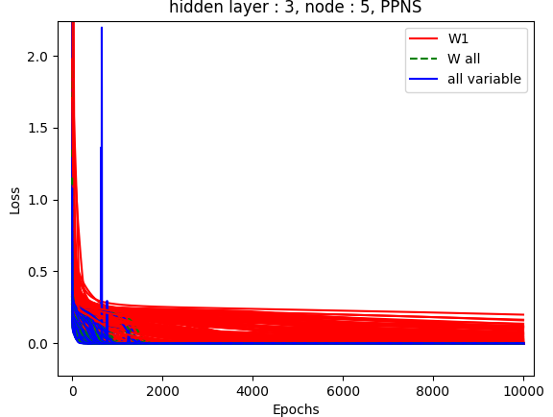
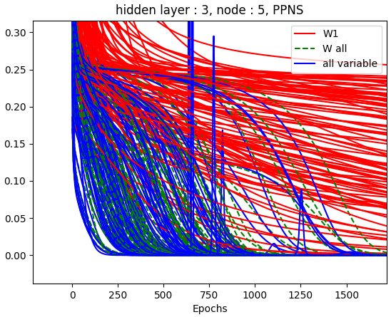
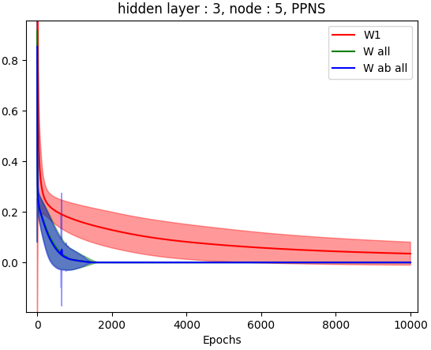
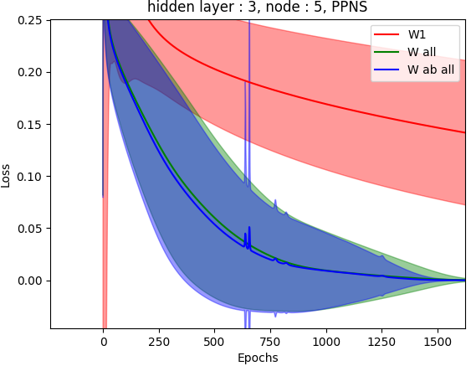


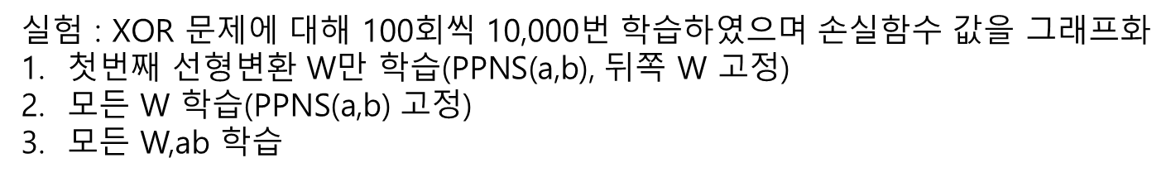




$실$험 : XOR 문제에 대해 100회씩 10,000번 학습하였으며 손실함수 값을 그래프화
첫번째 선형변환 W만 학습(PPNS(a,b), 뒤쪽 W 고정)
모든 W 학습(PPNS(a,b) 고정)
모든 W,ab 학습
PPNS(고정 혹은 학습)
$$y_{1}^{(1)}$$
$$z_{1}^{(2)}$$
$$z_{1}^{(4)}$$
$$W^{(1)}$$
$W^{(l)}$: random (고정 혹은 학습)
$$z_{1}^{(1)}$$
$$y^{(out)}$$
$$⋮$$
$$⋮$$
$$⋮$$
$$⋮$$
$$z_{2}^{(1)}$$
$$y_{5}^{(1)}$$
$$z_{5}^{(2)}$$
$$z_{5}^{(4)}$$
$파$라미터가 없는 경우보다 있는 경우에 진동이 보이지만,
약간 수렴에 앞섬

Slide 11
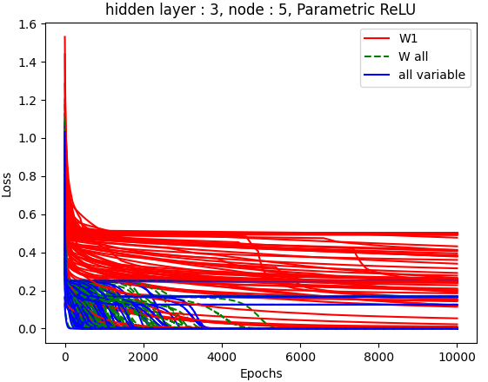
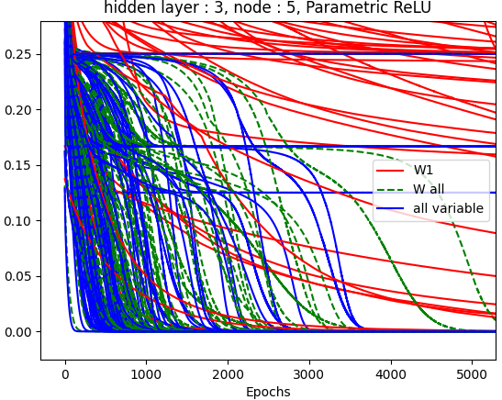
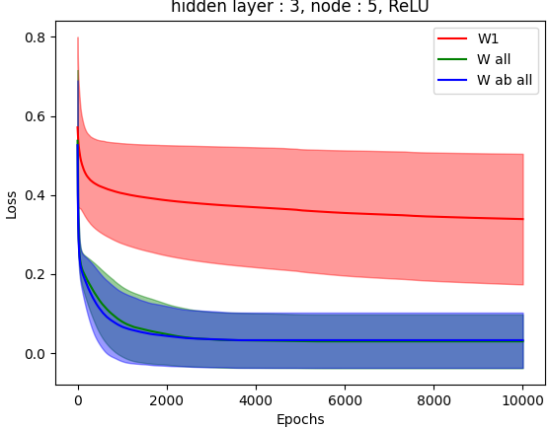
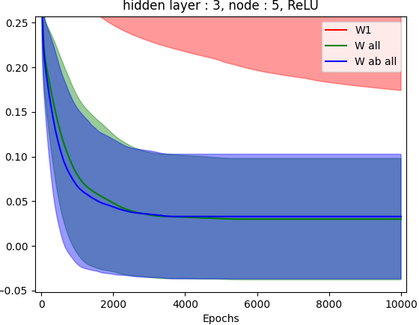
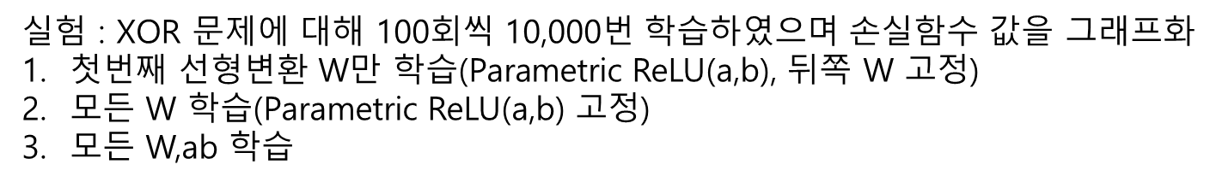
$실$험 : XOR 문제에 대해 100회씩 10,000번 학습하였으며 손실함수 값을 그래프화
첫번째 선형변환 W만 학습(Parametric ReLU(a,b), 뒤쪽 W 고정)
모든 W 학습(Parametric ReLU(a,b) 고정)
모든 W,ab 학습
Parametric ReLU(고정 혹은 학습)
$$y_{1}^{(1)}$$
$$z_{1}^{(2)}$$
$$z_{1}^{(4)}$$
$$W^{(1)}$$
$W^{(l)}$: random (고정 혹은 학습)
$$z_{1}^{(1)}$$
$$y^{(out)}$$
$$⋮$$
$$⋮$$
$$⋮$$
$$⋮$$
$$z_{2}^{(1)}$$
$$y_{5}^{(1)}$$
$$z_{5}^{(2)}$$
$$z_{5}^{(4)}$$

Slide 12
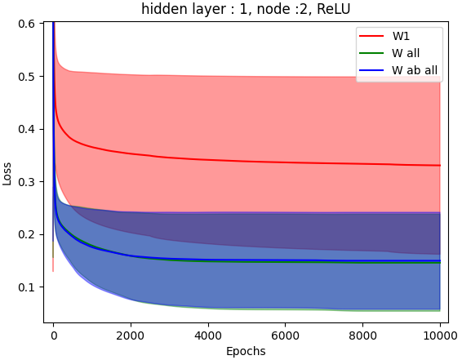



$실$험 : XOR 문제에 대해 100회씩 10,000번 학습하였으며 손실함수 값을 그래프화
첫번째 선형변환 W만 학습(Parametric ReLU(a,b), 뒤쪽 W 고정)
모든 W 학습(Parametric ReLU(a,b) 고정)
모든 W,ab 학습
$$W^{(1)}$$
$$z_{1}^{(1)}$$
Parametric ReLU(고정 혹은 학습)
$$y_{1}^{(1)}$$
$$z_{1}^{(2)}$$
$$y^{(out)}$$
$$z_{2}^{(1)}$$

Slide 13
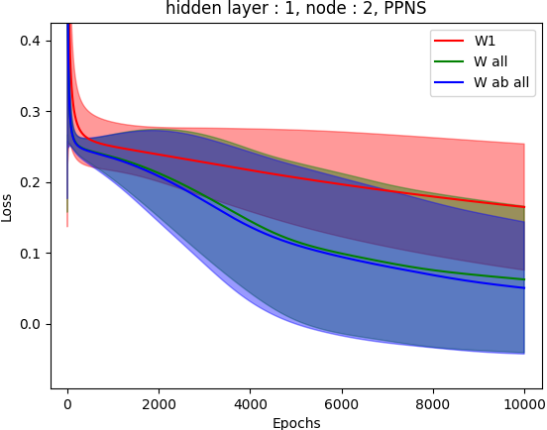
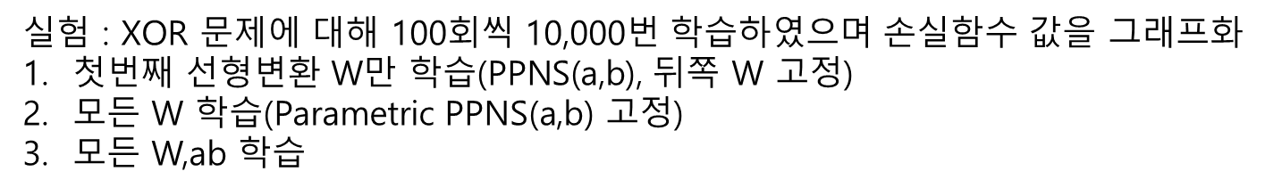
$실$험 : XOR 문제에 대해 100회씩 10,000번 학습하였으며 손실함수 값을 그래프화
첫번째 선형변환 W만 학습(PPNS(a,b), 뒤쪽 W 고정)
모든 W 학습(Parametric PPNS(a,b) 고정)
모든 W,ab 학습
$$W^{(1)}$$
$$z_{1}^{(1)}$$
PPNS
$$y_{1}^{(1)}$$
$$z_{1}^{(2)}$$
$$y^{(out)}$$
$$z_{2}^{(1)}$$

